Slide 1
Personalidades de destaque no Brasil Imperial esquecidos pela História
Jogo da Memória
Catarina da Silva Cardoso Pereira
Giovana Martins Brito

Slide 2
Como jogar? Instruções
Abra o PowerPoint no modo “Apresentação em Slides”
Clique nos cards pretos para descobrir qual personagem ou descrição está por detrás
Caso você não tenha acertado o par clique novamente para cobrir o card e continue o jogo
Caso você tenha acertado o par clique na estrela para deixar marcada a combinação correta

Slide 3
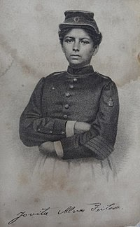
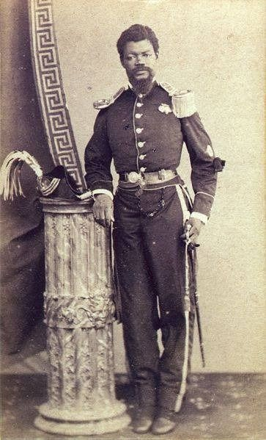
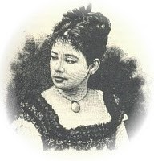
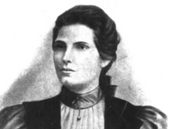
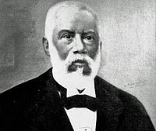
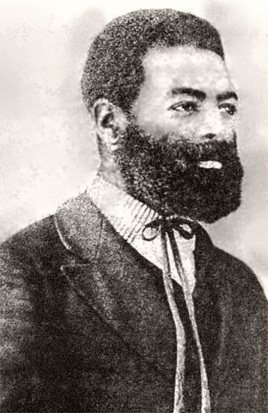
1
2
3
4
JOVITA FEITOSA
MARIA FIRMINA DOS REIS
CÂNDIDO DA FONSECA GALVÃO
LEOLINDA DALTRO
5
6
7
8
Conhecido como Dom Obá II D'África, era neto do rei do Império de Oyo. Nascido na Bahia, foi um negro livre e defensor do fim da escravidão. Lutou na Guerra do Paraguai e se tornou figura conhecida da sociedade carioca do final do século XIX, tornando-se amigo de Dom Pedro II.
Cafeicultor e banqueiro de grande fortuna, foi o primeiro barão negro do Império Brasileiro, recebendo o título em 1887. Destacou-se por ter sido financeiramente o mais bem-sucedido negro do Brasil Monárquico.
LUIZ GAMA
FRANCISCO PAULO DE ALMEIDA
9
10
11
12
Patrono da Abolição da Escravidão do Brasil, é um dos mais conhecidos representantes da luta abolicionista brasileira. Tendo passado pela experiência da escravidão, apesar de ter nascido livre, foi posteriormente jornalista, poeta e um importante intelectual do século XIX
Escritora e professora maranhense, é considerada a primeira romancista negra brasileira com a sua publicação “Úrsula” em 1859, tendo destaque sua narrativa abolicionista.
Jovem cearense, tornou-se conhecida como a “Joana D’arc” Brasileira ao tentar se alistar como Voluntária da Pátria, em 1865, na campanha de recrutamento para a Guerra do Paraguai.
Sufragista e professora baiana, fundou o Partido Republicano Feminino em 1910. Participou ativamente da luta pela extensão do direito ao voto às mulheres.

Slide 4
MARIA FIRMINA DOS REIS
(1822-1917)
Par 2 e 11
Escritora e professora maranhense, é considerada a primeira romancista negra brasileira com a sua publicação Úrsula em 1859, tendo destaque sua narrativa abolicionista.
Maria Firmina dos Reis nasceu em 1822, na ilha de São Luís, no Maranhão. Era filha bastarda de um homem de posses da região, sendo sua mãe uma mulata forra e sua família pobre. Viveu parte de sua vida na casa de uma tia materna, após se mudar em 1830 com a família para a vila de São José de Guimarães. Cresceu em um ambiente em que predominavam figuras feminina e nunca se casou. Em 1847, aos 25 anos, passou a exercer a função de professora de primeiras letras da instrução primária e assim permaneceu até 1881. Aos 54 anos de idade criou, em Maçaricó, a poucos quilômetros de Guimarães, uma escola gratuita, para alunos que não podiam pagar e mista - uma das lutas das feministas brasileiras ainda nas últimas décadas do século dezenove foi justamente pela igualdade de ensino para as meninas.

Slide 5
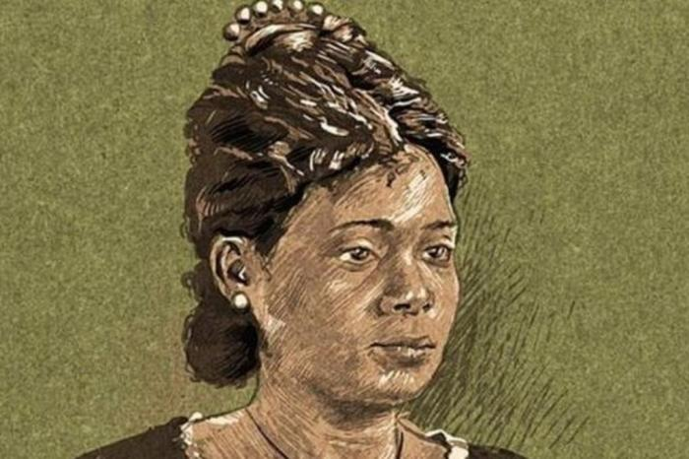
MARIA FIRMINA DOS REIS
(1822-1917)
Maria Firmina participou da vida intelectual maranhense. Colaborou na imprensa local, publicou livros e participou de antologias. Foi também musicista e compositora. Na literatura, Maria Firmina revela-se uma pioneira em várias frentes. Em 1859, publicou Úrsula, um dos primeiríssimos romances brasileiros publicados por uma mulher e também o primeiro escrito por autor afrodescendente. Tem destaque sua narrativa abolicionista.
Escreveu também um romance indianista, Gupeva (1863), e publicou um livro de poemas, Cantos à beira-mar (1871), em que incluiu poemas dedicados à mãe e à irmã, poemas de amor, e poemas abolicionistas e patrióticos sobre a Guerra do Paraguai.
Viveu uma vida bastante longa falecendo em 1917, aos 95 anos. Era estimada pelos alunos e pela população de sua vila. Realizou uma obra intelectual considerável para uma afro-brasileira pobre, vivendo no interior do país, sob uma sociedade patriarcal e escravocrata. Por sua atuação cultural, intelectual e literária, Maria Firmina colocou-se na contramão do discurso dominante da época.
Par 2 e 11

Slide 6
FRANCISCO PAULO DE ALMEIDA
(1826-1901)
Par 5 e 8
Cafeicultor e banqueiro de grande fortuna, foi o primeiro barão negro do Império Brasileiro, recebendo o título em 1887. Destacou-se por ter sido financeiramente o mais bem-sucedido negro do Brasil Monárquico.
Francisco Paulo de Almeida nasceu em Lagoa Dourada, no interior de Minas Gerais, em 1826. A origem da sua família é pouco conhecida e não sabe-se com certeza se era filho de escravos ou não. Começou a vida como ourives, ganhando dinheiro também ao tocar violino em enterros. Por volta dos 15 anos, tornou-se condutor de tropas entre Minas e a Corte, no Rio de Janeiro, onde passou a estabelecer importantes contatos. Ganhou dinheiro comprando e vendendo gado. Sua fortuna construiu-se, no entanto, ao assumir os negócios da família de sua esposa, Brasília Eugênia, após a morte de seu sogro, que também era fazendeiro e negociante no Rio de Janeiro.

Slide 7
FRANCISCO PAULO DE ALMEIDA
(1826-1901)
Comprou diversas fazendas de café espalhadas pelo Vale do Paraíba fluminense e interior de Minas. Apenas na fazenda Veneza, em Valença, possuía cerca de 200 escravos, sendo que pode ter tido até mil no total. É importante ressaltar que não se trata de uma contradição ele ter sido negro e dono de escravos, uma vez que a escravidão ainda era, até então, uma instância fortemente normalizada na sociedade. Para além de seu status como cafeicultor, tornou-se também banqueiro ao fundar dois bancos: o Mercantil de Minas Gerais e o Banco de Crédito Real de Minas Gerais, em sociedade com outros empreendedores. Esteve envolvido ainda na construção de estradas de ferro e foi sócio fundador da primeira usina hidrelétrica do país, inaugurada em 1889, em Juiz de Fora. Faleceu em 1901, aos 75 anos.
A vida do Barão de Guaraciaba foi condizente com a da nobreza imperial, tendo sido dono, inclusive, do Palácio Amarelo em Petrópolis, onde hoje funciona a Câmara Municipal. Recebeu seu título nobiliárquico em 1887, já ao final do Império, concedido pela princesa Isabel por "merecimento e dignidade", em especial por sua dedicação à Santa Casa de Valença, onde foi provedor. Possui uma trajetória que lembra a de outro barão bem mais famoso do Império, o de Mauá. Francisco Paulo de Almeida foi o primeiro daqueles que ficaram conhecidos na época como os "barões de chocolate", em alusão ao tom de pele. É, no entanto, um personagem praticamente desconhecido na História do Brasil.

Slide 8
CÂNDIDO DA FONSECA GALVÃO (1845-1890)
Par 3 e 6
Conhecido como Dom Obá II D'África, era neto do rei do Império de Oyo. Nascido na Bahia, foi um negro livre e defensor do fim da escravidão. Lutou na Guerra do Paraguai e se tornou figura conhecida da sociedade carioca do final do século XIX, tornando-se amigo de Dom Pedro II.
Cândido da Fonseca Galvão nasceu em Lençóis, no interior Bahia, no ano de 1845. Seu avô era Abiodun, obá (rei) do Império de Oyo, localizado na região hoje pertencente à Nigéria. O pai de Galvão, Benvindo, lutou nas guerras que ocorreram naquela região da África no início do século XIX, tendo sido capturado em batalha e vendido como escravo. Foi então transportado para a Bahia onde comprou rapidamente sua liberdade com a ajuda de amigos da comunidade iorubá em Salvador. Assim, Cândido da Fonseca Galvão, filho de pais alforriados, cresceu sendo um jovem negro livre.

Slide 9
CÂNDIDO DA FONSECA GALVÃO (1845-1890)
Alistou-se como voluntário para lutar na Guerra do Paraguai em 1865, tendo sido mais tarde condecorado como oficial honorário do Exército brasileiro. Tal experiência inspirou seu compromisso com o fim da escravidão no Brasil. Em seus escritos, Galvão elogiou as contribuições de soldados negros e pardos durante a guerra do Paraguai, condenou o racismo que testemunhou no Brasil e defendeu a abolição da escravidão. Galvão se estabeleceu no Rio de Janeiro em 1880, onde ganhou destaque conhecido como Dom Obá II D'África, o príncipe do povo. Amigo Pessoal de Dom Pedro II, foi defensor da monarquia brasileira, tendo seu posto de alferes cassado com a queda do Império Brasileiro em 1889. Galvão morreu em 1890, logo após a abolição da escravatura no Brasil e da instauração da república brasileira.
Cândido da Fonseca Galvão representava o que antes era incomum no século XIX, um negro livre de status social respeitado, que possuía relações tanto com os mais pobres, quanto com o Imperador. Galvão exigia respeito como um homem negro de ascendência africana e abriu caminho para que muitos outros o seguissem nos anos que viriam no Brasil.

Slide 10
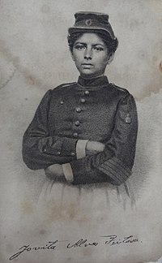
JOVITA FEITOSA
(1848-1867)
Par 1 e 12
Jovem cearense, tornou-se conhecida como a “Joana D’arc” brasileira ao tentar se alistar como Voluntária da Pátria, em 1865, na campanha de recrutamento para a Guerra do Paraguai.
Antônia Alves Feitosa, conhecida como Jovita, nasceu em 1848, na então província do Ceará. Sua fama deu-se por se alistar, em 1865, à campanha de recrutamento de soldados voluntários para a Guerra do Paraguai, aos 17 anos, passando-se por um homem. Tendo sido descoberta, foi aceita brevemente no Exército Nacional como segundo-sargento, pela intervenção do então presidente da Província do Piauí. Em sua trajetória pelo país, tornou-se uma figura conhecida por sua história de destaque. Apesar do apoio que recebera de parte da população e de diversos jornais, estando no Rio de Janeiro, teve seu embarque para o campo de batalha negado pelo Ministro da Guerra, que a julgou incompatível com o serviço na frente de batalha por ser mulher. Tendo sido rejeitada, e passando por dificuldades financeiras e emocionais, cometeu suicídio aos 19 anos.
Apesar de seu fim trágico, Jovita representa a história de diversas mulheres que lutavam com coragem e determinação pela igualdade de direitos e reconhecimento no século XIX. Recentemente, o nome de Jovita Alves Feitosa foi inscrito no Livro dos Heróis da Pátria.

Slide 11
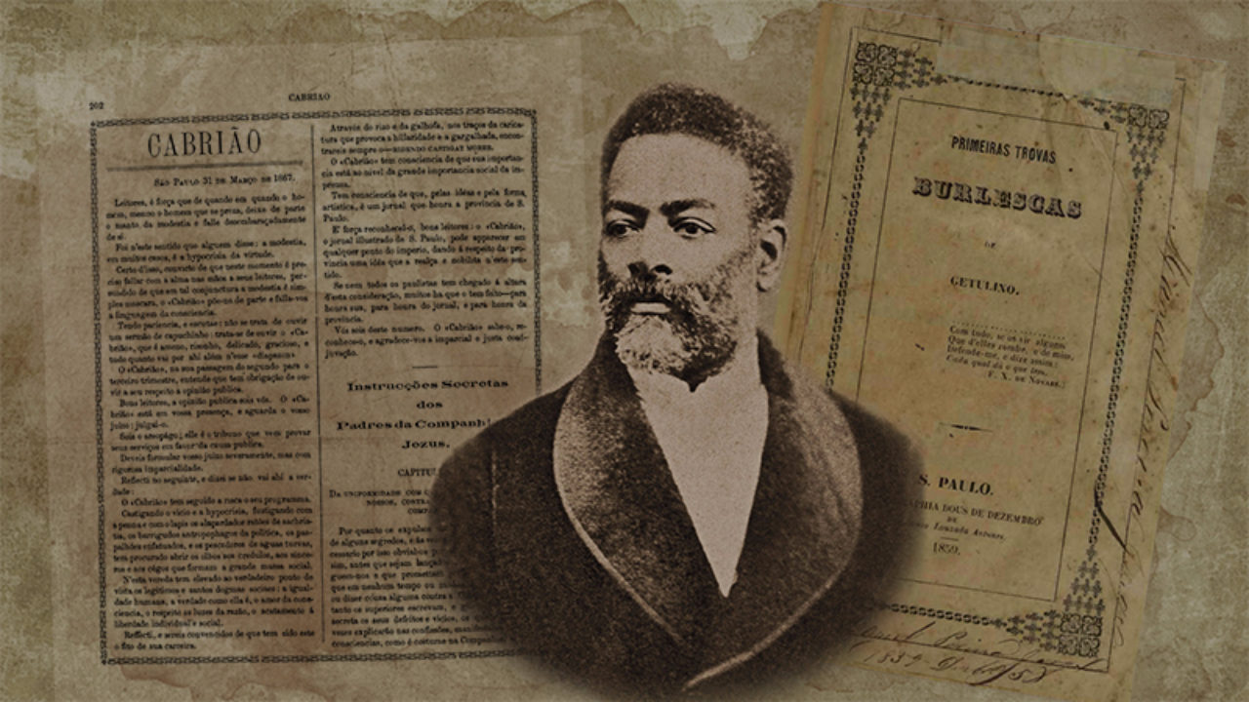
LUIZ GAMA
(1830-1882)
Par 7 e 10
Patrono da Abolição da Escravidão do Brasil, é um dos mais conhecidos representantes da luta abolicionista brasileira. Tendo passado pela experiência da escravidão, apesar de ter nascido livre, foi posteriormente jornalista, poeta e um importante intelectual do século XIX.
Luiz Gonzaga Pinto da Gama nasceu em 1830, em Salvador, filho de Luiza Mahin, uma forra africana que possivelmente teria participado da Revolta dos Malês. Com 10 anos de idade, Luiz Gama teria sido vendido como escravo por seu pai. Aos 18, após aprender a ler, começou a trajetória por seu direito à liberdade, fugindo posteriormente para São Paulo, onde estudou Direito de forma autônoma.

Slide 12
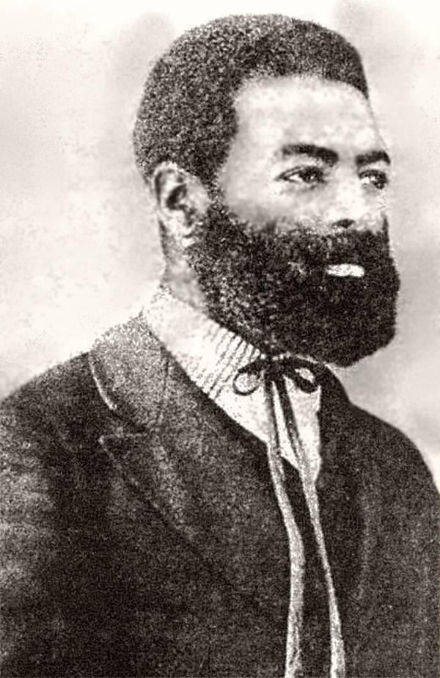
LUIZ GAMA
(1830-1882)
Par 7 e 10
Em 1859, publicou sua obra mais proeminente de poesia “As Primeiras Trovas Burlescas”, que garantiria sua ascensão para os ciclos mais altos da sociedade. Em sua atuação junto ao Partido Liberal, consolidou sua figura de ativista liberal abolicionista. Escrevia para inúmeros jornais: O Diabo Coxo, O Cabrião, O Polichinelo, O Coaraci, O Radical Paulistano, entre outros. Sob pseudônimos, tecia grandes críticas à sociedade escravista e à política do regime monárquico. Morre aos 52 anos, em 1882, poucos anos antes da abolição efetiva da escravidão no Brasil.
Luiz Gama Foi inscrito no livro dos heróis nacionais janeiro de 2018, e apesar de ter sido nomeado o patrono da abolição da escravatura no Brasil na mesma data, sua importância segue sendo menos reconhecida que o merecido.

Slide 13
LEOLINDA DALTRO
(1859-1935)
Par 4 e 9
Sufragista e professora baiana, fundou o Partido Republicano Feminino em 1910. Participou ativamente da luta pela extensão do direito ao voto às mulheres.
Nascida em 1859 na Bahia, Leolinda Figueiredo Daltro pertenceu às camadas intermediárias da população, foi chefe de família e criou e educou seus cinco filhos
com seus rendimentos de professora no magistério público. Divorciada, foi defensora da incorporação dos índios brasileiros na sociedade, por meio da alfabetização laica de comunidades indígenas, ao contrário do sistema vigente na época de catequização e conversão ao catolicismo.

Slide 14
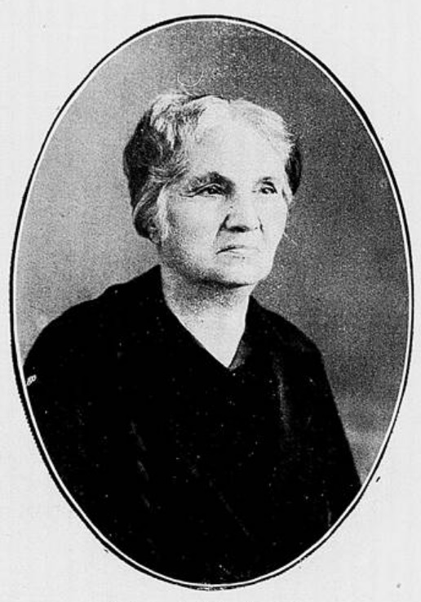
LEOLINDA DALTRO
(1859-1935)
Par 4 e 9
Ao mudar-se para o Rio de Janeiro, Leolinda dedicou-se ativamente em prol da emancipação feminina a partir da primeira década do século XX. Seu destaque se dá em 1910 ao criar o Partido Republicano Feminino. Apesar de ter a fundação e o estatuto registrados no Diário Oficial da União, o partido não podia receber votos porque era formado exclusivamente por mulheres. A agremiação era, na verdade, um antipartido, que funcionava como uma ousada entidade de direito civil. Um de seus principais argumentos era o de que as professoras eram responsáveis por educar e ensinar os valores cívicos aos meninos que seriam futuros eleitores, sem que elas pudessem exercer o direito do voto. Leolinda morreu em 1935, aos 75 anos, vítima de um atropelamento.
Ao início do século XX, com a consolidação da República, era colocado em questão a permanência de estruturas não só escravistas como também patriarcais da sociedade brasileira. A luta pela equiparação política de Leolinda, ao lado de Orsina da Fonseca, esposa do presidente Hermes da Fonseca, demonstra o contexto dessa emergência de lutas feministas, nos espaços urbanos do Brasil.

Slide 15
Para refletir...
Um aspecto em comum que atravessa essas diversas personalidades é a busca pela emancipação, seja essa institucional ou mesmo pessoal. O conjunto dessas variadas figuras exemplifica as diferentes possibilidades de ascender num período de dificílima mobilidade social. Sob as demandas e perspectivas da historiografia mais recente - reflexo da sociedade em que vivemos no século XXI - torna-se cada vez mais notável a busca por diferentes representatividades, sobretudo de pessoas negras, em papéis que vão além daqueles comumente estabelecidos.
A temática da libertação é contemplada observando-se de monarquistas a republicanos, pobres e ricos, homens e mulheres de cor, intelectuais ou militares, tanto do sudeste quanto do nordeste brasileiro. Conhecer essas histórias permite desbancar cada vez mais a predominância da influência apenas de homens brancos e ricos na construção da sociedade brasileira, ao incorporar as diversas agências e sutilezas existentes no passado.

Slide 16
Referências
https://www.itaucultural.org.br/secoes/rumos/jogo-de-cartas-apresenta-personalidades-negras-de-destaque#:~:text=Essas%20s%C3%A3o%204%20das%2020,em%20campos%20variados%20do%20conhecimento
Maria Firmina dos Reis
https://brasilescola.uol.com.br/literatura/maria-firmina-dos-reis.htm
https://pt.wikipedia.org/wiki/Maria_Firmina_dos_Reis
https://pt.wikipedia.org/wiki/%C3%9Arsula_(romance)
http://www.letras.ufmg.br/literafro/autoras/29-critica-de-autores-feminios/316-na-contramao-a-narrativa-abolicionista-de-maria-firmina-dos-reis-critica
http://www.palmares.gov.br/?p=34293
Francisco Paulo de Almeida
https://pt.wikipedia.org/wiki/Francisco_Paulo_de_Almeida
https://pt.wikipedia.org/wiki/Pal%C3%A1cio_Amarelo
https://www.bbc.com/portuguese/brasil-44792271
Cândido da Fonseca Galvão
https://nigerianostalgia.tumblr.com/post/99161207592/fylatinamericanhistory-c%C3%A2ndido-da-fonseca
https://en.wikipedia.org/wiki/C%C3%A2ndido_da_Fonseca_Galv%C3%A3o
https://en.wikipedia.org/wiki/Abiodun_(Oyo_ruler)
https://pt.wikipedia.org/wiki/C%C3%A2ndido_da_Fonseca_Galv%C3%A3o
https://pt.wikipedia.org/wiki/Imp%C3%A9rio_de_Oi%C3%B3
https://www1.folha.uol.com.br/fol/brasil500/zumbi_32.htm

Slide 17
Referências
Jovita Feitosa
https://pt.wikipedia.org/wiki/Jovita_Feitosa
https://www.youtube.com/watch?v=z7yTGSGyQmc&ab_channel=Historizando
Luiz Gama
https://estadodaarte.estadao.com.br/luiz-gama-heroi-liberdade/
https://pt.wikipedia.org/wiki/Lu%C3%ADs_Gama
https://pt.wikipedia.org/wiki/Lu%C3%ADsa_Mahin
Leolinda Daltro
https://pt.wikipedia.org/wiki/Leolinda_Daltro
https://noticias.uol.com.br/politica/ultimas-noticias/2016/11/28/sabia-que-o-brasil-ja-teve-um-partido-feminista-e-faz-mais-de-um-seculo.htm
https://www.huffpostbrasil.com/2018/02/24/quem-foi-leolinda-figueiredo-daltro-que-ha-108-anos-fundou-o-partido-republicano-da-mulher_a_23370082/
https://www.xapuri.info/universo-feminino/leolinda-daltro/
Outros
https://asminanahistoria-com.cdn.ampproject.org/c/s/asminanahistoria.com/2016/10/10/15-mulheres-brasileiras-que-deveriamos-ter-conhecido-na-escola/amp/
https://historiasdopovonegro.wordpress.com/determinacao/resistencia-male/
https://en.wikipedia.org/wiki/Pacifico_Licutan
https://mundoeducacao.uol.com.br/historiadobrasil/revolta-males.htm
https://pt.wikipedia.org/wiki/Revolta_dos_Mal%C3%AAs
https://pt.wikipedia.org/wiki/Maria_Benedita_Bormann
https://pt.wikipedia.org/wiki/Jos%C3%A9_Bernardino_Bormann
http://www.fecilcam.br/revista/index.php/educacaoelinguagens/article/viewFile/673/409

